Slide 1
配电室 常见的安全隐患
博富特咨询
全面
专业
实用

Slide 2
关于博富特
博富特培训已拥有专业且强大的培训师团队-旗下培训师都拥有丰富的国际大公司生产一线及管理岗位工作经验，接受过系统的培训师培训、训练及能力评估，能够开发并讲授从高层管理到基层安全技术、技能培训等一系列课程。
我们致力于为客户提供高品质且实用性强的培训服务，为企业提供有效且针对性强的定制性培训服务，满足不同行业、不同人群的培训需求。
博富特认为：一个好的培训课程起始于一个好的设计,课程设计注重培训目的、培训对象、逻辑关系、各章节具体产出和培训方法应用等关键问题。

Slide 3
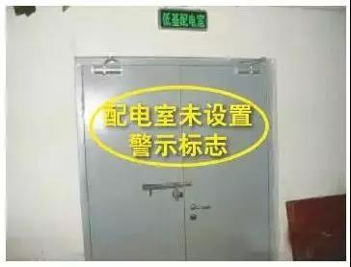
1.配电室未设置警示标志
安全隐患：
易导致非配电室管理人员误入，引起人身伤害等意外事故的发生。

Slide 4
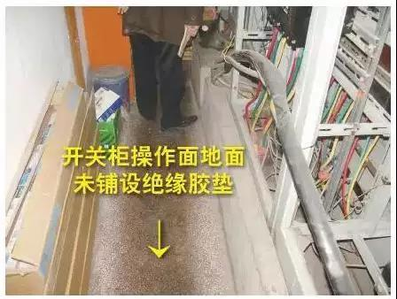
2.开关柜操作地面未铺设绝缘胶垫
隐患危害：
易导致操作、维修人员在施工过程中接地从而发生触电事故。

Slide 5
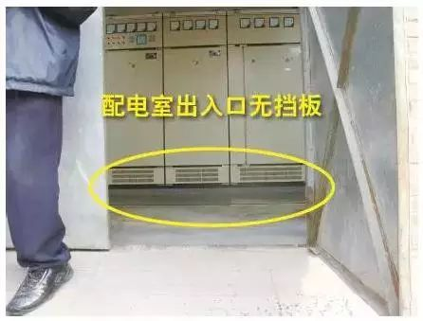
3.配电室出入口无挡板。
隐患危害：
当遭遇内涝情况时，挡板能够很好的防止水流进入配电室。同时，挡板也能很好的隔绝老鼠等小动物的进入，避免动物啃咬造成的漏电和短路事故。

Slide 6
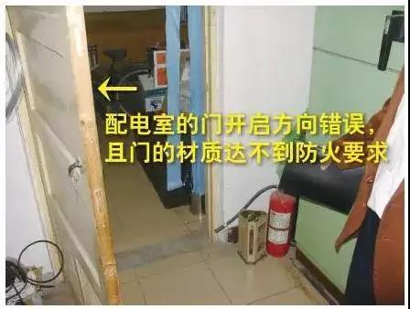
4.配电室门开启方向错误，材质不符合要求。
隐患危害：
当配电室发生较大安全事故时，向内开启的门将为人员的逃生增加阻碍，材质不达标则会在人员逃生过程中增加触电风险。

Slide 7
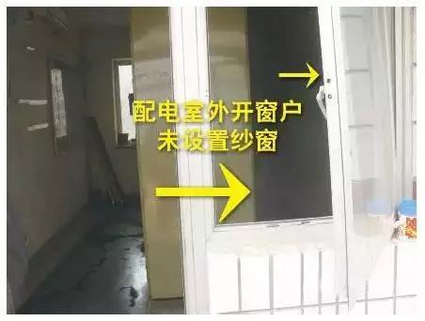
5.配电室外开窗户未设置纱窗
隐患危害：
纱窗能够很好的阻挡飞虫的进入，避免飞虫造成的电气设备短路事故的发生。

Slide 8
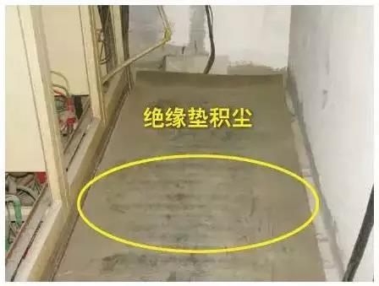
6.绝缘垫积灰
隐患危害：
绝缘垫和绝缘台应经常保持清洁，无损伤。绝缘垫有大量灰尘或者有破损，同样会导致操作人员接地，引发触电事故。

Slide 9
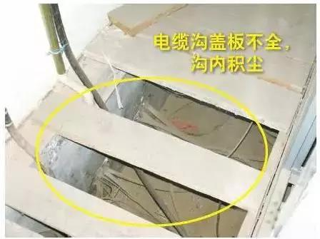
7.电缆沟盖板不全，沟内积灰
隐患危害：
电缆沟盖板应齐全，沟内干净。容易引发操作人员的意外坠落及触电事故。

Slide 10
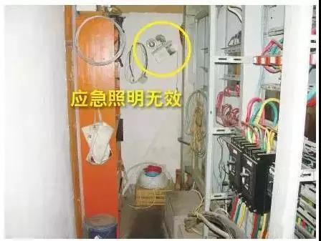
8.应急照明无效
隐患危害：
变配电室的正常照明和应急照明应完整齐全。如果配电室在夜间发生安全事故，急需立即抢修时，应急安全照明就是抢修人员工作的第一条件。

Slide 11
感谢聆听
资源整合，产品服务
↓↓↓
公司官网 | http://www.bofety.com/
如需进一步沟通
↓↓↓
联系我们 | 15250014332 / 0512-68637852
扫码关注我们
获取第一手安全资讯
微信公众号
抖音

